Slide 1
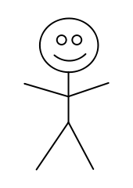
Use Case Diagram
Accéder à ses notes
Gérer les comptes
Etudiant
Accéder à son profil administratif
Administrateur
Ajouter/ Modifier/ Supprimer des notes
Professeur

Slide 2
UTILISATEUR
NOTE
- Nom : String
- Prenom : String
- Email : String
- Mot_de_passe : String
possède
- Id_note : Int
- Matiere : String
- Note : Int
ADMINISTRATEUR
PROFESSEUR
ELEVE
- Num_admin : Int
- Num_professeur : Int
- Date_de_naissance : Int
- Num_eleve : Int
- Annee_etude_eleve : Int
- Date_de_naissance : Date
- Num_INE : String
+ Ajouter_note()
+ Modifier_note()
+ Supprimer_note()
+ Consulter_profil()
+ Ajouter_profil()
+ Modifier_profil()
+ Supprimer_profil()
+ Ajouter_note()
+ Modifier_note()
+ Supprimer_note()
+ Consulter_notes()
+ Consulter_profil()

